Slide 1
開発環境構築

Slide 2
インストールするソフト
共通
ブラウザ(Chromeを想定)にマークダウンを表示するプラグイン
Arduino IDE + プラグイン
Pythonとpip
Windows
MQTT Box
Mac
Homebrew
mosquitto

Slide 3
マークダウンビューアーのインストール

Slide 4
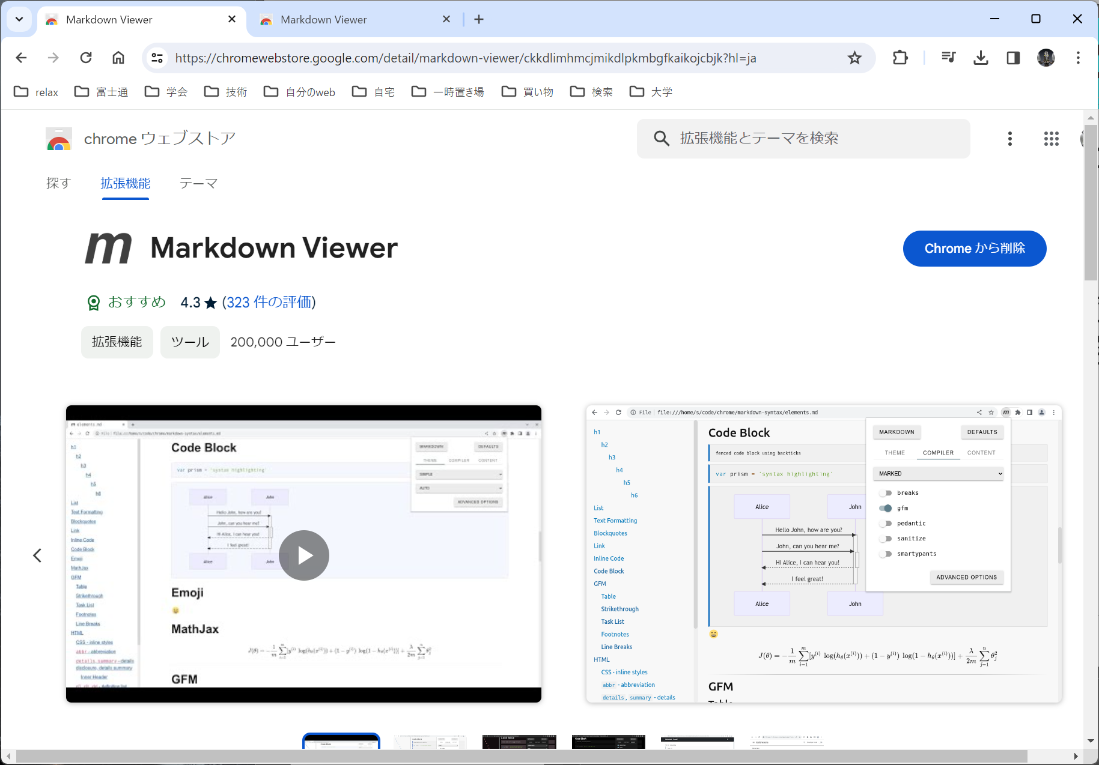
マークダウン用プラグインのインストール
「Chrome マークダウン」で検索
chrome ウェブストアで「Markdown Viewer」をインストール

Slide 5
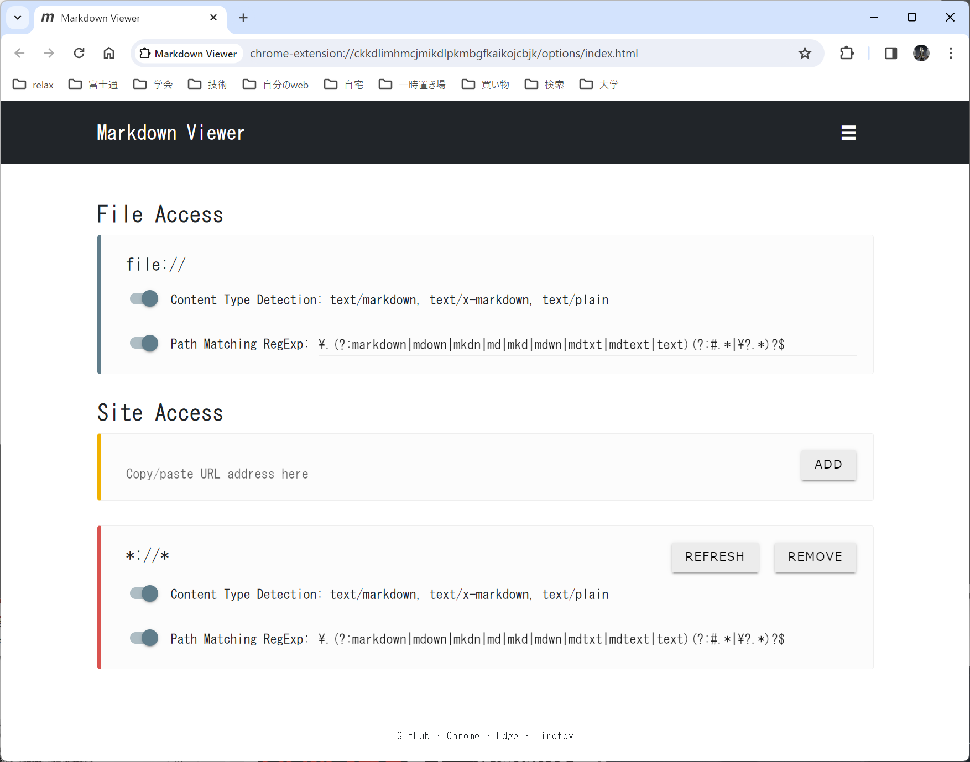
Markdown Viewerのオプション
ローカル，リモートアクセス 共にONにする

Slide 6
Pythonのインストール
Windows

Slide 7
Pythonのインストール
下記2つの方法のうち，いずれかでインストール
方法1
https://www.python.org/downloads/windows/からインストーラをダウンロードしてインストール
方法2
マイクロソフトストアからPythonをインストール

Slide 8
Pythonライブラリのインストール
コマンドプロンプトやPowerShellで以下のコマンド(3つ)を実行
pip install PyYAML
pip install flet

Slide 9
OSSインストール環境の構築とPythonインストール
Mac

Slide 10
インストール
Homebrew
「https://brew.sh/ja/」に従い，インストール
Python : 以下のいずれかの方法を用いる
「https://docs.python.org/ja/3/using/mac.html」に従い，インストール
「https://qiita.com/toranoko92114/items/08b287e54bdc36943375」を参考にHomebrewでインストール
pip
以下のコマンドで，pipをインストール
本資料の末尾に解説資料を添付
$ curl https://bootstrap.pypa.io/get-pip.py -o get-pip.py
$ python3 get-pip.py

Slide 11
Pythonライブラリのインストール
ターミナルで以下のコマンド(3つ)を実行
pip install PyYAML
pip install flet

Slide 12
Arduino IDEのインストール

Slide 13
Windowsの場合
下記2つの方法のうち，いずれかでインストール
方法1
https://www.arduino.cc/en/softwareからインストーラをダウンロード
方法2
マイクロソフトストアからArduino IDEをインストール

Slide 14
Macの場合
https://www.arduino.cc/en/softwareからインストーラをダウンロード

Slide 15
Apple製CPU搭載のMacを使う場合
以下のURLの「Manual Installation」を参照し，「Rosetta」をインストールする
https://support.arduino.cc/hc/en-us/articles/7765785712156-Error-bad-CPU-type-in-executable-on-macOS

Slide 16
Arduino IDEへのプラグインインストール

Slide 17
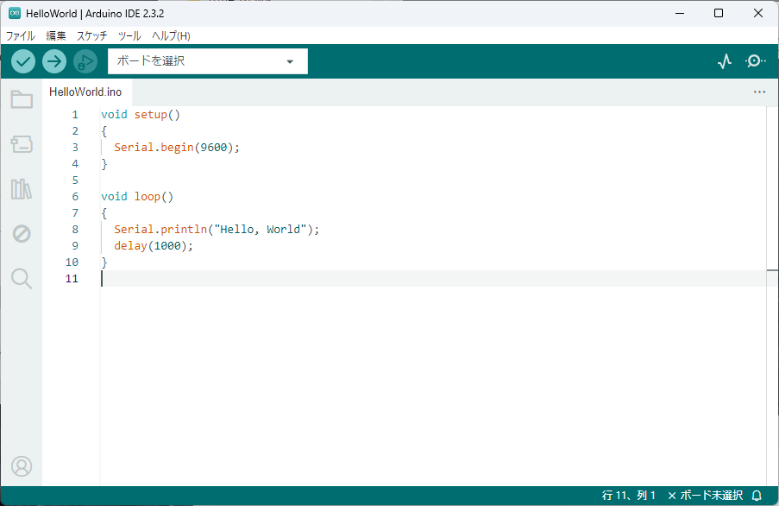
Arduino IDEの起動
起動時の画面
ここをクリックして
プラグイン画面を開く

Slide 18
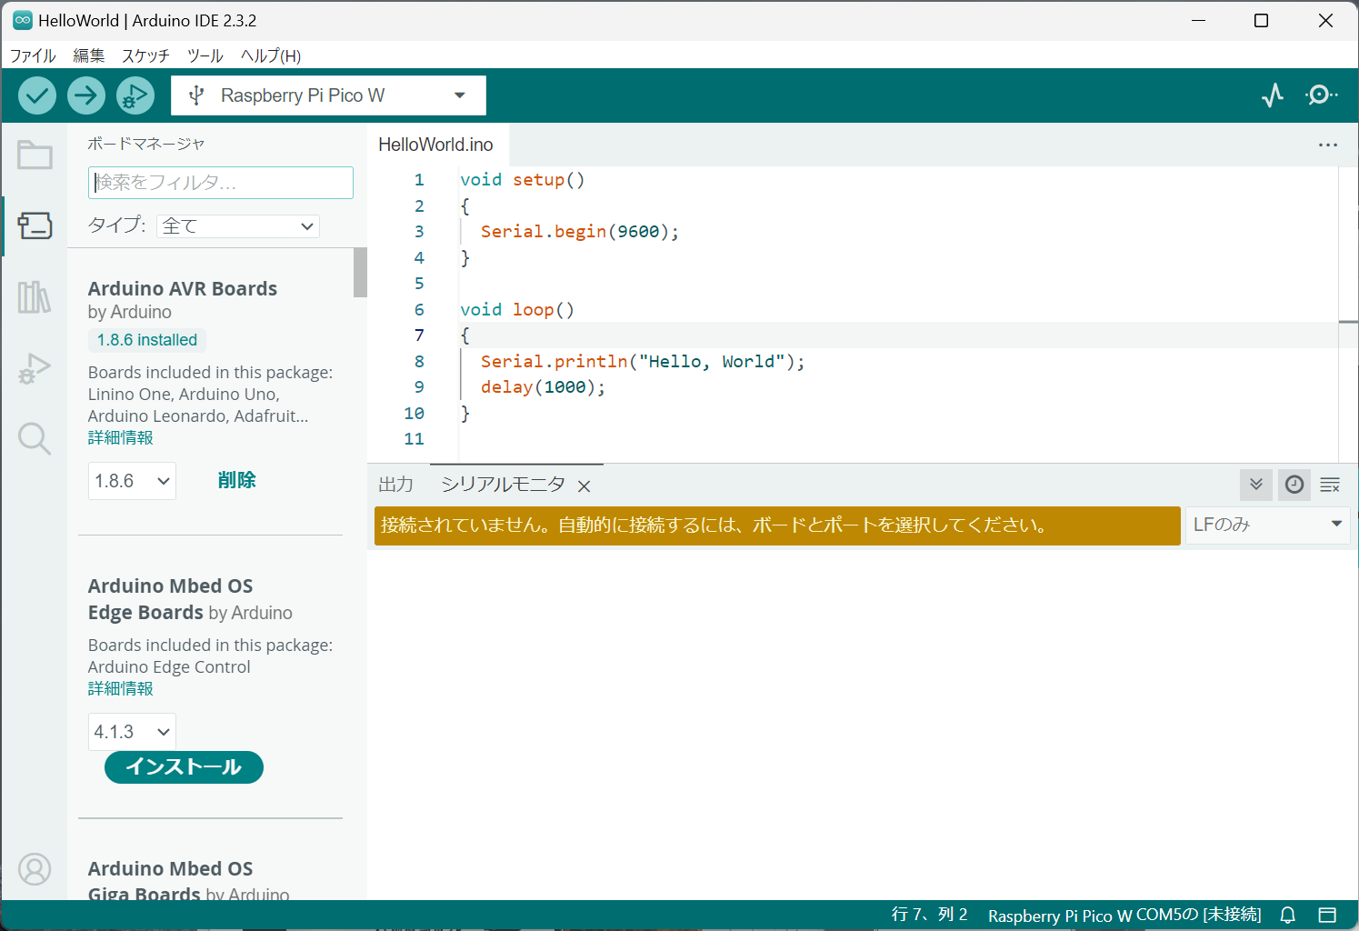
プラグインの選択方法
ここにプラグイン名を入力
(今回は「Arduino」と入力)

Slide 19
プラグインのインストール
①リストの中から
インストールする
プラグインを探す
②「インストール」を
クリック

Slide 20
実際にインストールするプラグイン
必要なプラグイン
プラグイン名 | 代表的な対応機種
Arduino Mbed OS Giga Boards | Giga R1 WiFi
Arduino Mbed OS Nano Boards | Nano33 IoT
Arduino SAMD Boards (32bit ARM Cortex…) | MKR WiFi 1010
Arduino Uno R4 Boards | Uno R4 minima
Arduino ESP32 Boards | Nano ESP32

Slide 21
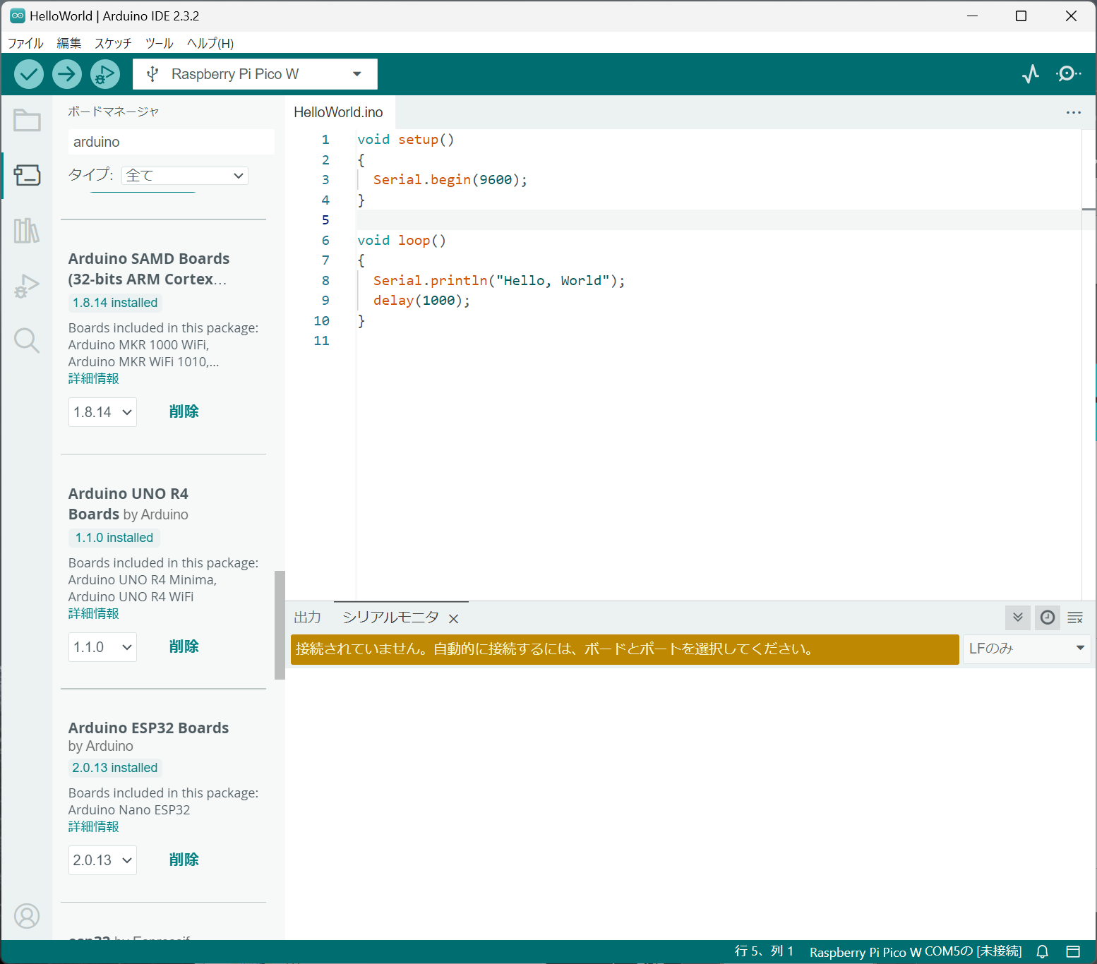
インストール後の状態
インストールされた
バージョンが表示

Slide 22
Arduino用ライブラリのインストール

Slide 23
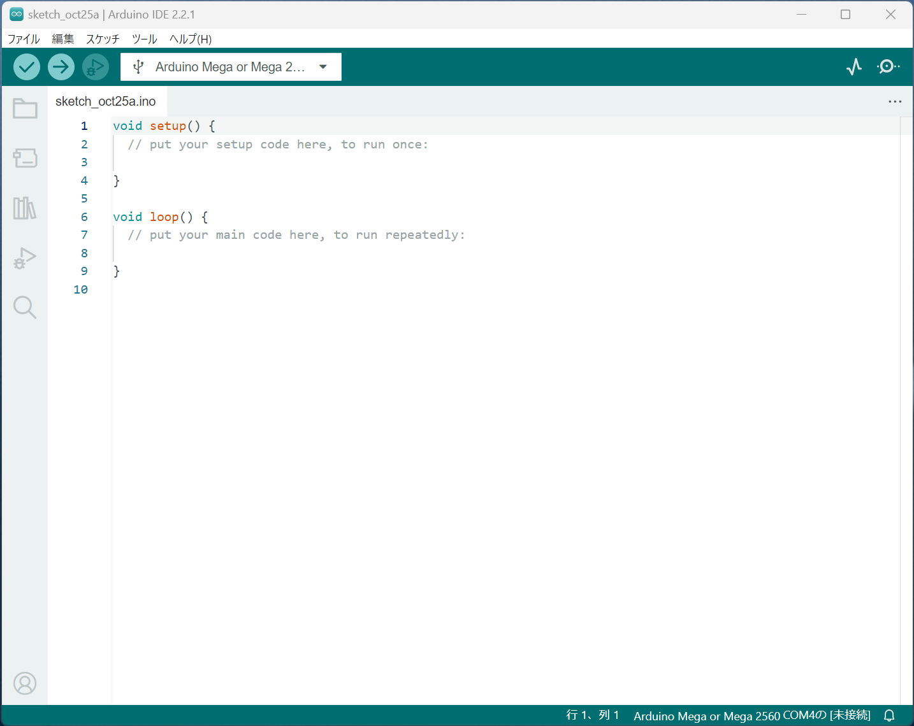
Arduino IDEの画面構成
「ライブラリ」メニューをクリック

Slide 24
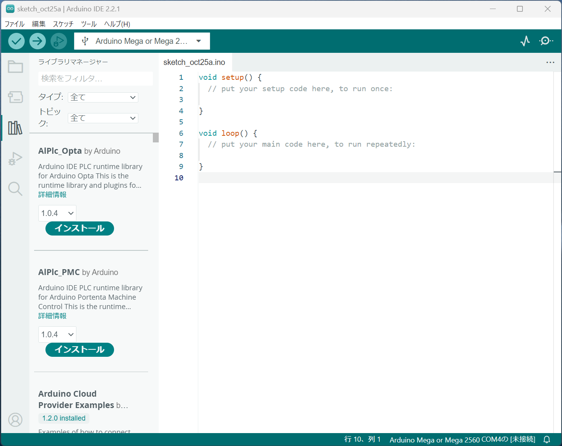
IDEでのライブラリのインストール
インストールするライブラリを検索し，「インストール」ボタンをクリック
①インストールする
ライブラリ名を入力
②「インストール」
ボタンをクリック

Slide 25
インストールするべきライブラリ
ArduinoMqttClient (arduino公式版)
Adafruit_SleepyDog
WiFiNINA
NTPClient
ArduinoHttpClient
Arduino Low Power
RTCZero

Slide 26
MQTTクライアントソフトのインストール

Slide 27
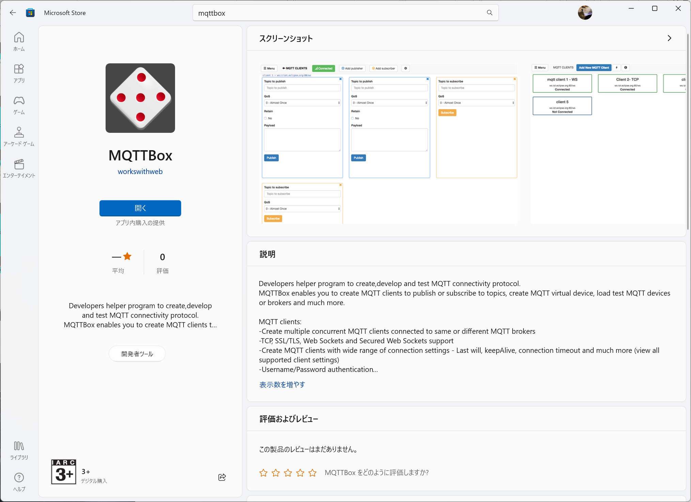
Windows : MQTT Box
Windows版はマイクロソフトストアから入手可能
アプリ名 : MQTT Box
https://github.com/workswithweb/MQTTBox
用途
センサ端末の動作確認用
対応プラットフォーム
Chrome OS
Linux
Mac
Windows
ただし，WindowsとChrome OS以外は利用困難

Slide 28
Macの場合 : Mosquitto
「https://qiita.com/segur/items/0536ced1fe741b55713d」を参考に，Homebrewでインストール
注意
環境変数の「PATH」に以下の2つを追加することを忘れない
/usr/local/opt/mosquitto/sbin
/usr/local/opt/mosquitto/bin

Slide 29
Macユーザ向け参考資料 : Homebrew

Slide 30
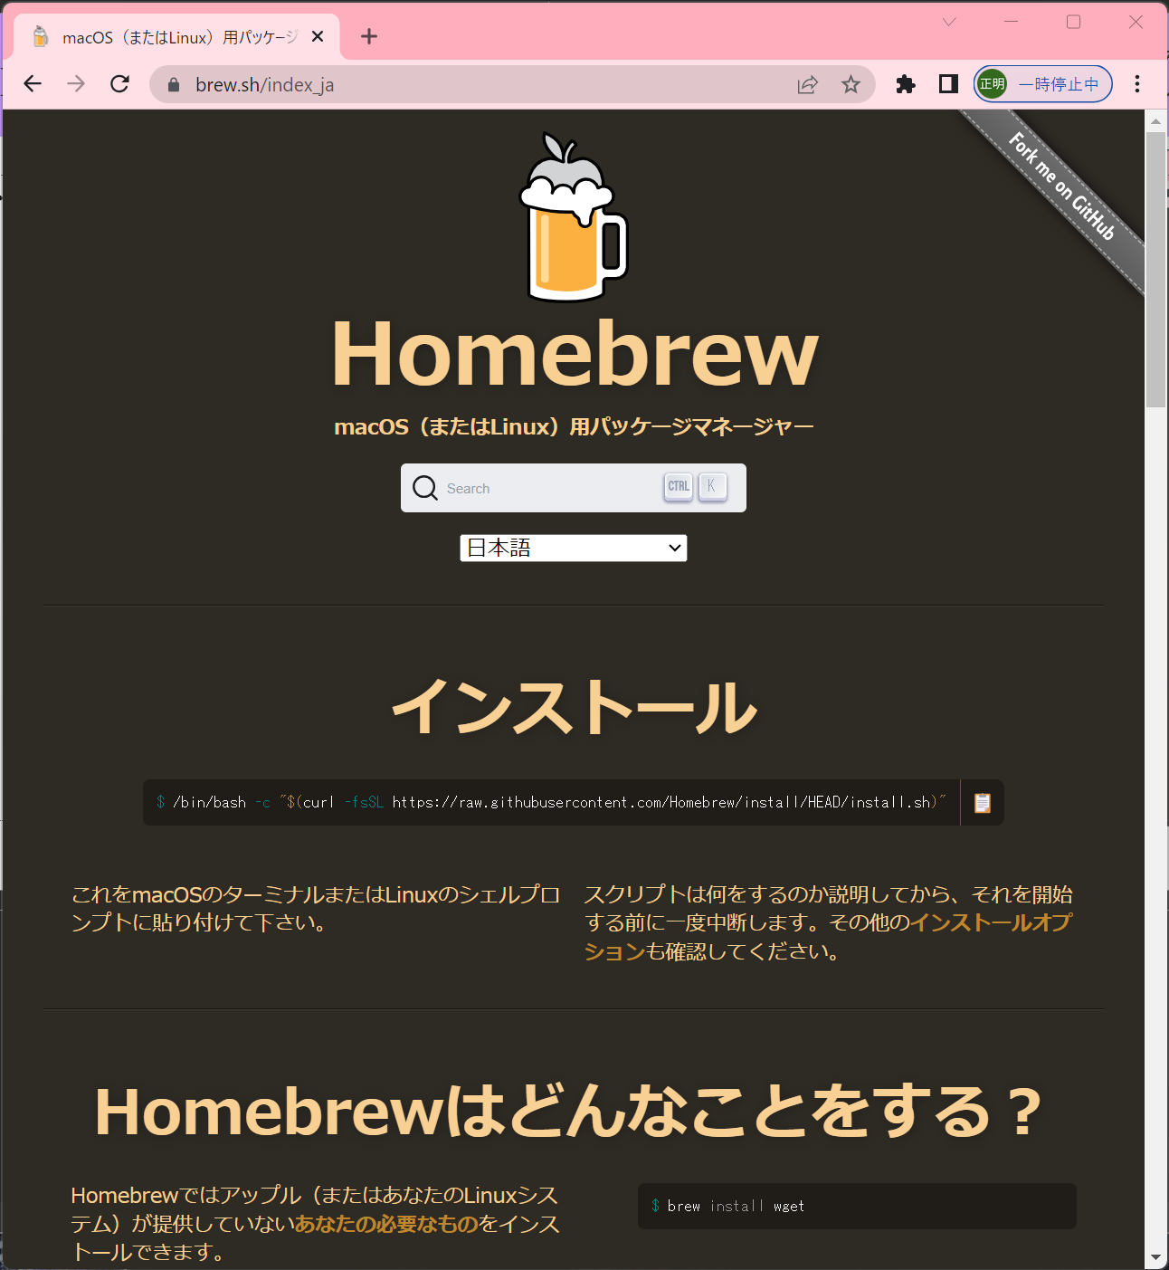
Homebrewとは
Homebrewとは
Linux等のUNIXと互換性があるOS用の各種ツールを使える環境を提供するソフトウェア

Slide 31
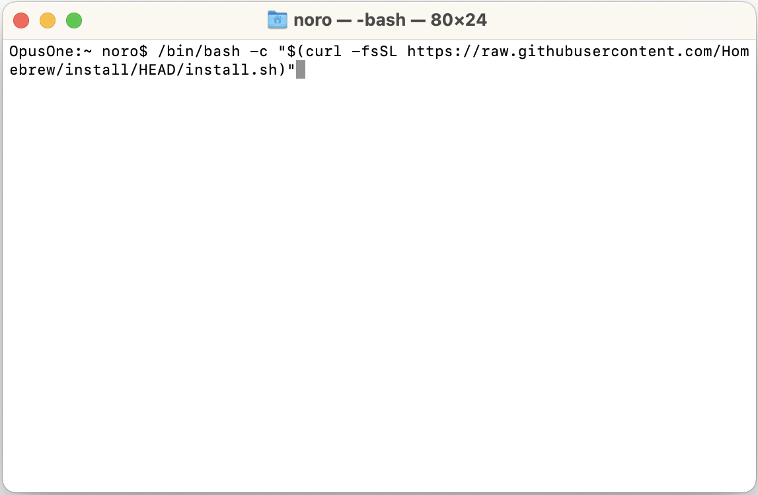
Homebrewのインストールコマンド入力
文字列のコピペ + Enter
文字列(拡大)
/bin/bash -c "$(curl -fsSL https://raw.githubusercontent.com/Homebrew/install/HEAD/install.sh)"

Slide 32
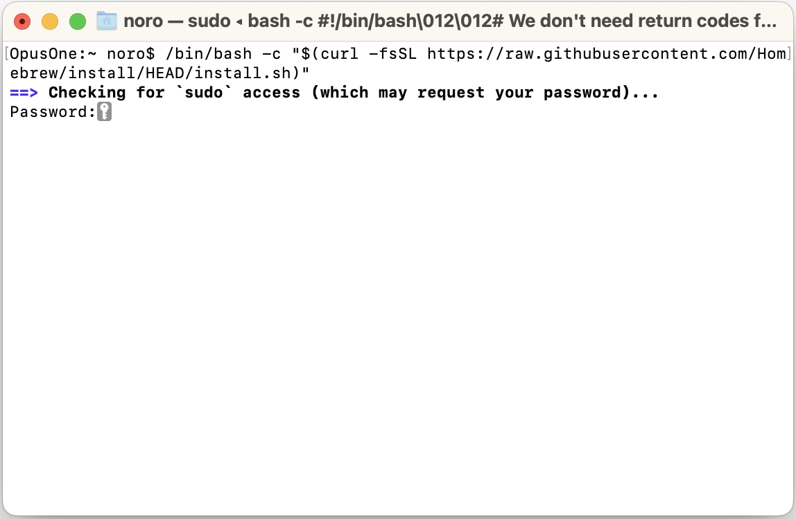
パスワード入力
自分のパスワードを入力

Slide 33
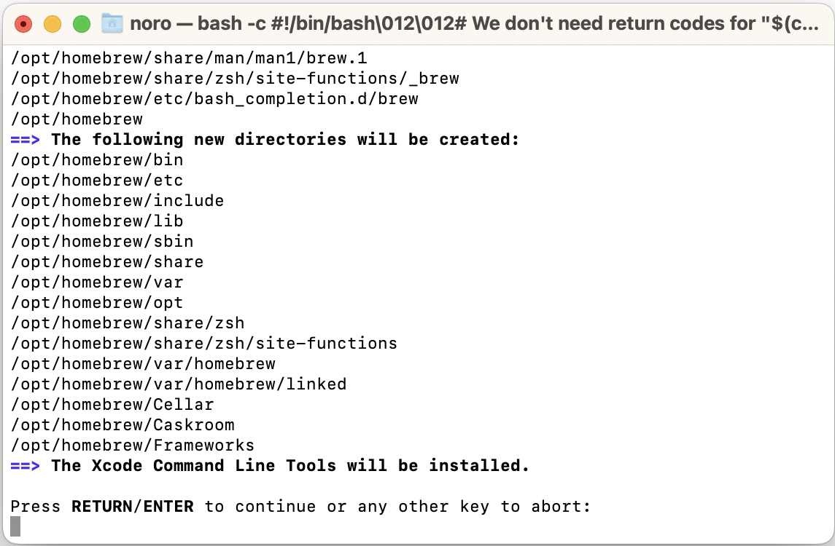
インストール開始 : Return/Enterキー入力
Return/Enterキー入力

Slide 34
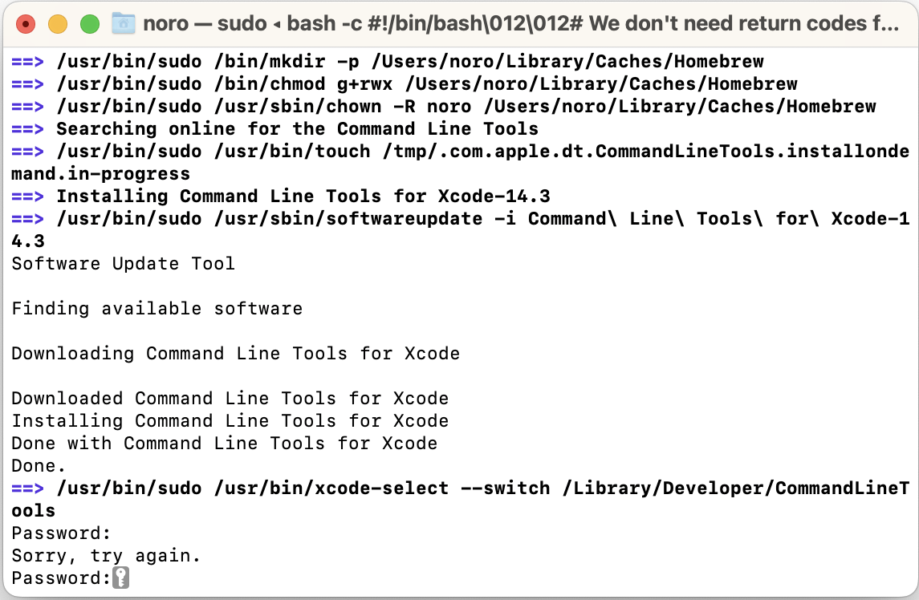
再度パスワード入力
自分のパスワードを入力

Slide 35
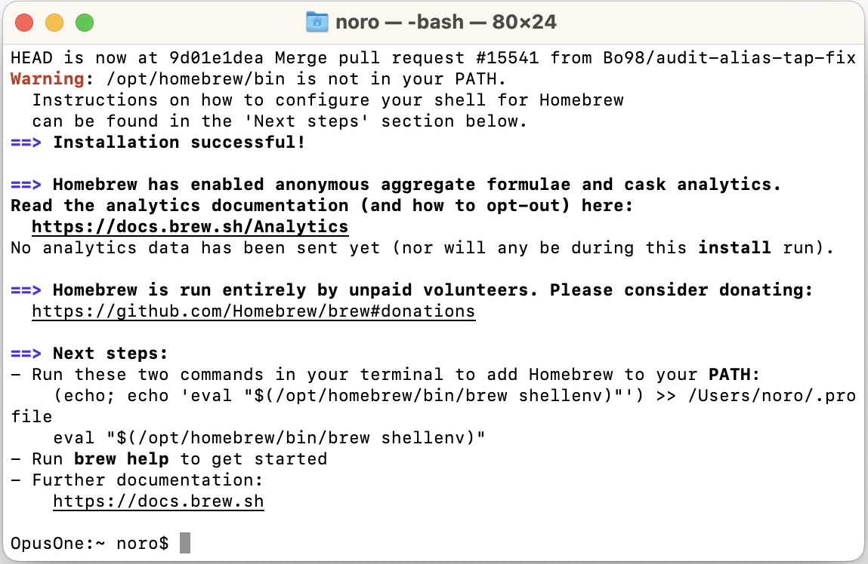
インストール終了 & 設定作業
(echo ; echo ‘eval “$(/opt/homebrew/bin/brew/shellenv)”’ >> /Users/自分のログイン名/.zshrc
注意事項 : この手順を行う

